Slide 1
Профилактика трудностей математического развития дошкольников с общим недоразвитием речи с использованием нейропедагогических технологий
Выполнили: педагоги ГБДОУ №106 Доронина Ю.В., Поплавская О.В., Хлуднева О.В.
Нейропедагогика - наука о теории и технологии воспитания, основанная на данных современных наук о мозге. Цель нейропедагогики: на практике оптимально и творчески решать педагогические задачи, используя знания об индивидуальных особенностях мозговой организации высших психических функций.
Мозг ищет смысл через установление закономерностей
Мозг как «параллельный процессор»
Учение и познание как естественные механизмы развития мозга
ОСНОВНЫЕ ПОЛОЖЕНИЯ НЕЙРОПЕДАГОГИКИ
Эмоции являются необходимым фактором продуктивной деятельности мозга
Активное привлечение системы визуально-пространственной памяти
Мозг каждого человека уникален

Slide 2
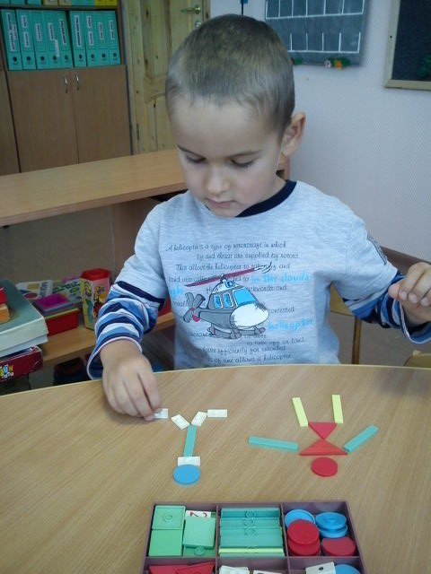
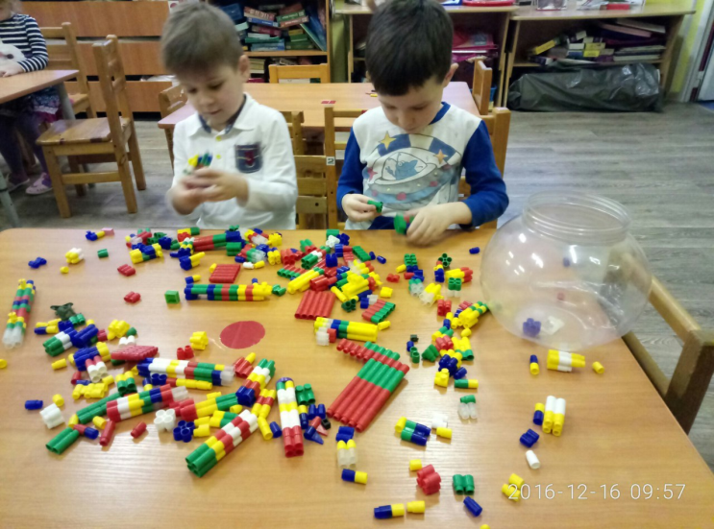
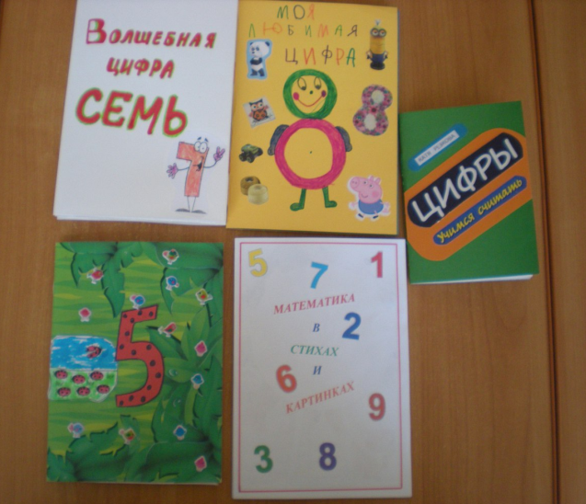
АКТУАЛЬНОСТЬ ПРОБЛЕМЫ МАТЕМАТИЧЕСКОГО РАЗВИТИЯ ДОШКОЛЬНИКОВ С РЕЧЕВОЙ ПАТАЛОГИЕЙ
Трудности, возникающие у
детей при формировании элементарных
математических представлений,
обусловлены специфическими
особенностями речевых и неречевых
нарушений при ОНР
Формирование первичных математических
представлений является мощным средством
интеллектуального развития ребенка, его
познавательных и творческих способностей

Slide 3
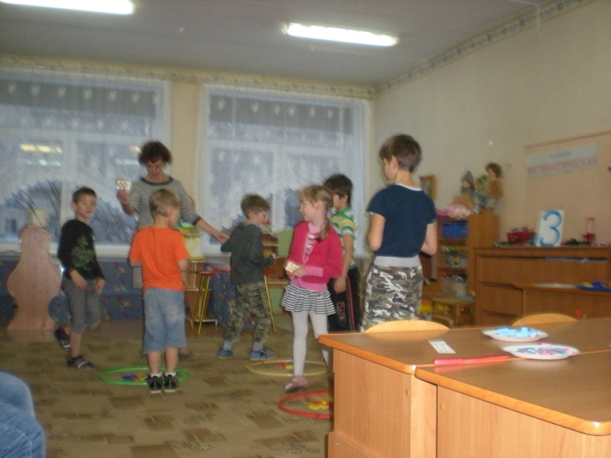
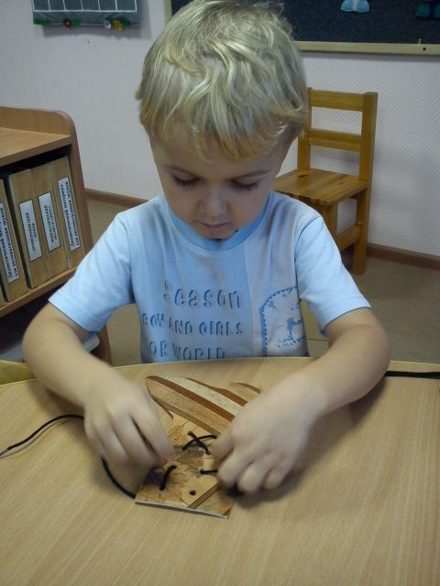
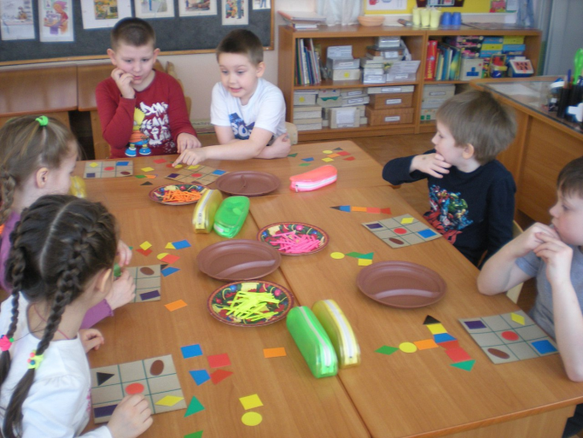
!
Для развития математического мышления очень важны детские игры, особенно подвижные и с правилами, так как математическое мышление – это не только цифры, это еще и абстрактное мышление, это умение просчитывать ситуацию и способность принимать нестандартные решения.
Для этого могут быть эффективными настольные игры. Одни из них развивают память и внимание, другие – логику и речь, третьи же – воображение и фантазию, а четвертые научат разбираться в собственных эмоциях и управлять ими, ну а пятые разовьют слуховое, зрительное и тактильное восприятие. Важно применять их согласно возрасту.
Для малышей – «шнуровочки», развивающие мелкую моторику, «парочки» расширяют кругозор, тренируют память и пространственные представления, простейшие лото.
Для детей постарше – «занимательные квадраты», различные пазлы и мозаики, элементарные конструкторы, «волшебные мешочки», знакомящие с геометрическими телами и тренирующие тактильность, обучающие лото.

Slide 4
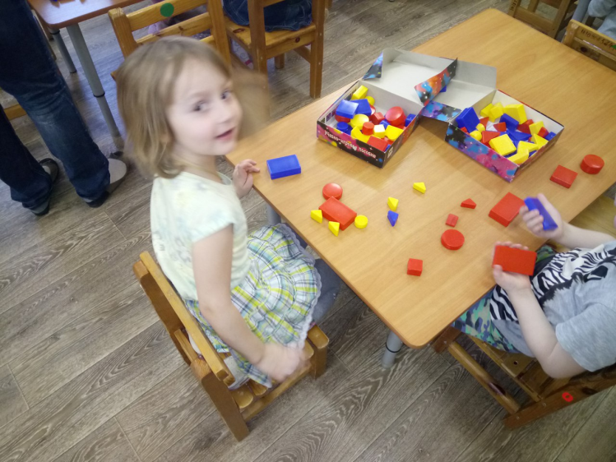
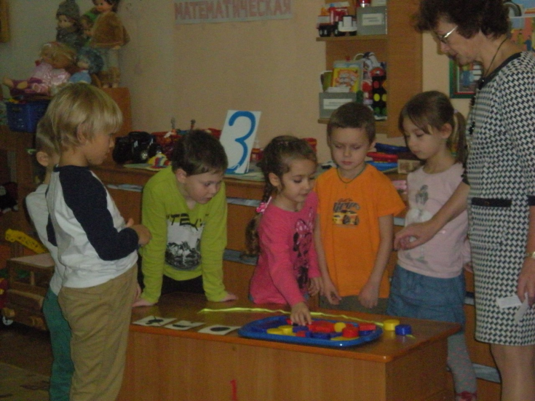
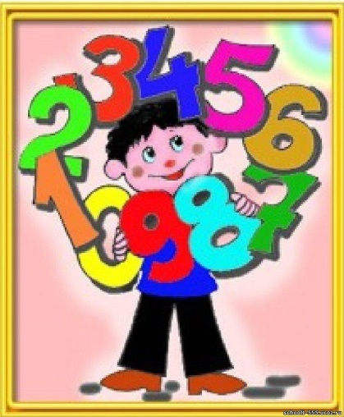
Исследования показывают, что ребенок усваивает те предметы, которые ему интересны. Многим детям просто не интересна математика, потому что они никак не могут понять ее смысла и необходимости для повседневной жизни. Нужно показать им, насколько математика важна в обычной реальности, в быту. Важно найти, в чем заинтересован ваш ребенок, и любыми путями связать это с математикой. Вот несколько примеров такого подхода:
Поиск веселых задачек и стихов к каждому занятию с ребенком . Все, что учится при положительных эмоциях, усваивается легче. Повсеместно используйте игровые приемы. Это не так сложно и методики не нарушит.
Новые знания должны иметь значение для ребенка. И чем более они соприкасаются с его интересами, увлечениями, тем легче ему будет их запомнить.
У ребенка должна быть сильная мотивация к запоминанию информации.
Важно научиться создавать дополнительную мотивацию для ребенка, которая послужит стимулом овладеть материалом
Мы все всегда справляемся с заданием лучше, когда делаем это с чувством наслаждения и удовлетворения, и то, как ребенок будет относиться к математике, зависит от того, как взрослый сумеет его заинтересовать в ней.

